Slide 1

차세대 PMS 매뉴얼
(사업비 집행 및 수행_창업자)

Slide 2
02. 사업비 등록
6. 사업비 집행 및 수행
사업비 등록 프로세스
상 세 내 용
홈페이지 > 사업비관리 > 사용내역등록
사업비 사용내역등록(카드/전자세금계산서/기타)
승인요청(등록완료)
승인요청확인
01
화면 접속 및 조회
02
사업비 사용내역등록
02-1
02-2
02-3
카드내역 등록
전자세금계산서내역 등록
기타내역 등록
03
승인요청
(등록완료)
03
승인요청 확인

Slide 3
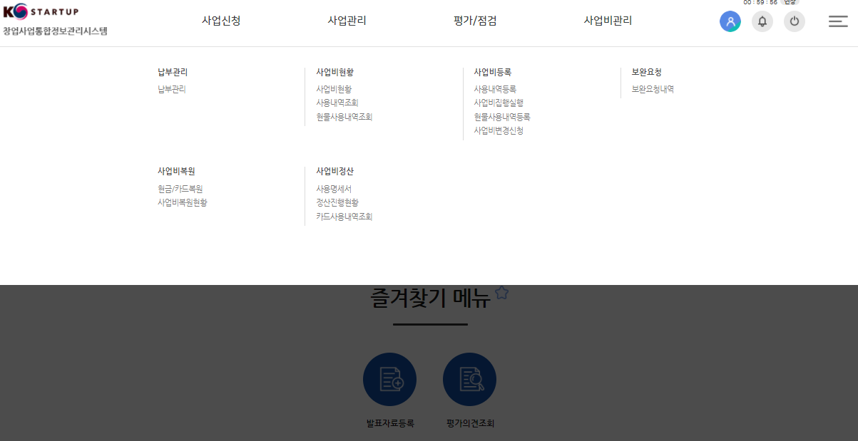
02. 사업비 등록
6. 사업비 집행 및 수행
1단계 : 화면 접속 및 조회
사업비 등록을 위해 사용내역등록 페이지로 이동합니다.
1
사업비 사용내역 등록
① 홈페이지 > 사업비관리 > 사용내역등록을 클릭합니다.

Slide 4
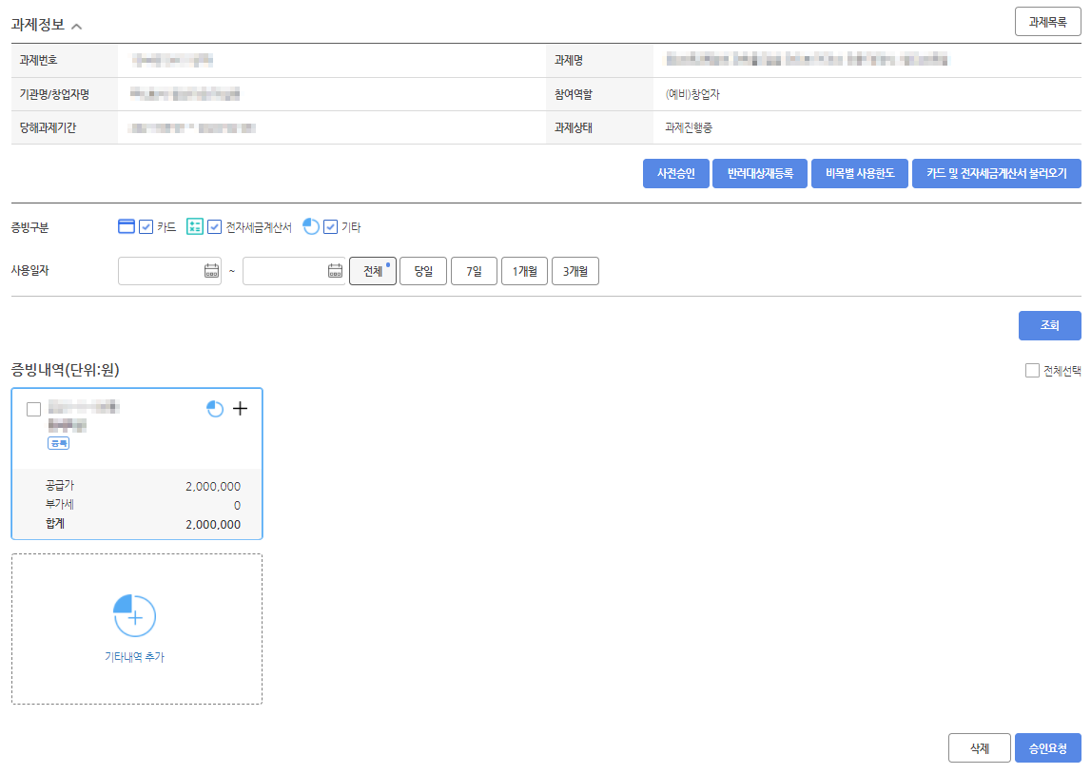
02. 사업비 등록
6. 사업비 집행 및 수행
2-1단계 : 카드내역 등록(1/4)
등록된 증빙내역을 승인요청 또는 삭제합니다.
1
사업비 사용내역 등록
- 증빙내역 승인요청
- 증빙내역 삭제
① 카드 또는 전자세금계산서 내역을 조회하기위해 『카드 및 전자세금계산서 불러오기』 버튼을 클릭합니다.

Slide 5
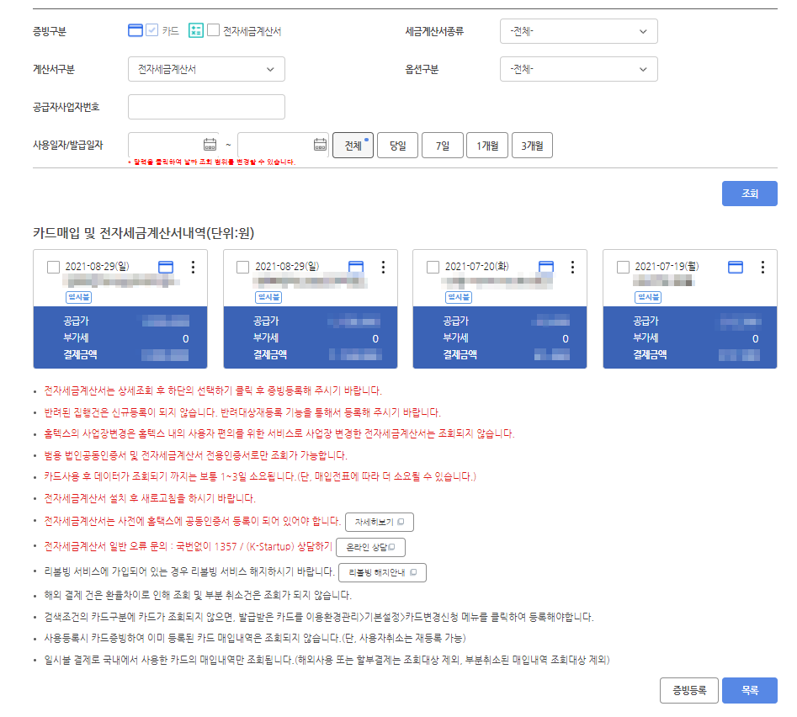
02. 사업비 등록
6. 사업비 집행 및 수행
2-1단계 : 카드내역 등록(2/4)
카드 및 전자세금계산서 내역을 조회 및 증빙등록 합니다.
1
사업비 사용내역 등록
- 카드매입 내역 조회
① 증빙구분, 세금계산서종류 등을 선택하고 조회버튼을 클릭하면 검색하신 조건으로 카드매입 및 전자세금계산서내역이
조회됩니다.

Slide 6
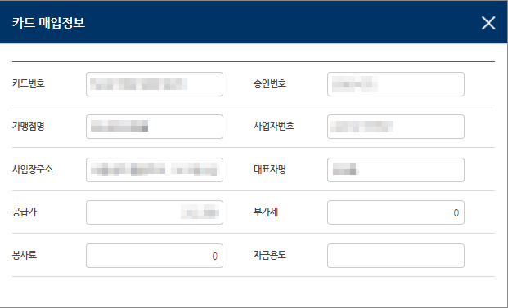
02. 사업비 등록
6. 사업비 집행 및 수행
2-1단계 : 카드내역 등록(3/4)
카드 및 전자세금계산서 내역을 조회 및 증빙등록 합니다.
1
사업비 사용내역 등록
- 카드 매입정보 조회
① 『⋮』 버튼을 클릭하면 카드 매입정보 팝업이 나타나고 카드 매입정보가 상세 조회됩니다.

Slide 7
02. 사업비 등록
6. 사업비 집행 및 수행
2-1단계 : 카드내역 등록(4/4)
카드 및 전자세금계산서 내역을 조회 및 증빙등록 합니다.
사업비 사용내역 등록
- 카드매입 내역 증빙등록
1
① 카드 매입 및 전자세금계산서내역(단위:원) 목록에서 체크박스를 클릭하고 『증빙등록』 버튼을 누르면 증빙내역에 등록됩니다.

Slide 8
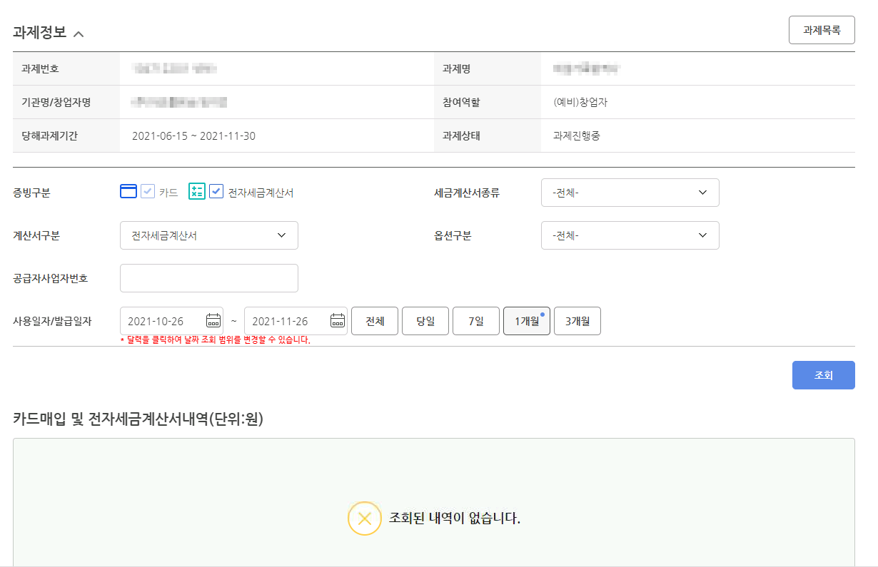
02. 사업비 등록
6. 사업비 집행 및 수행
2-2단계 : 전자세금계산서 등록(1/4)
카드 및 전자세금계산서 내역을 상세조회 합니다.
1
사업비 사용내역 등록
- 전자세금계산서 조회
① 증빙구분에서 전자세금계산서를 선택한 후 『조회』 버튼을 클릭합니다.

Slide 9
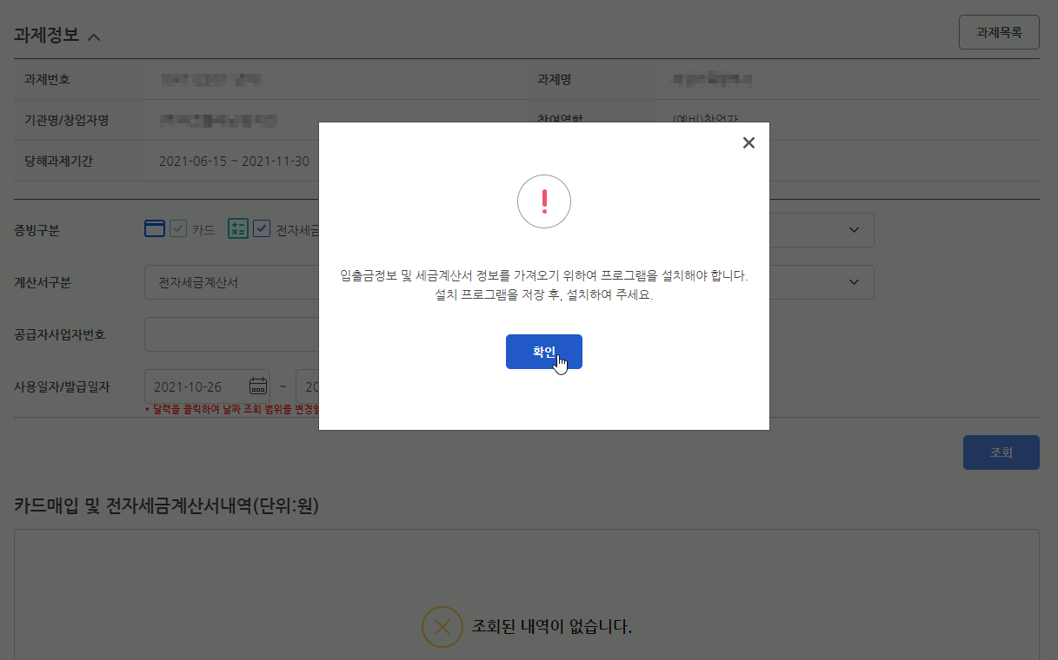
02. 사업비 등록
6. 사업비 집행 및 수행
2-2단계 : 전자세금계산서 등록(2/4)
카드 및 전자세금계산서 내역을 상세조회 합니다.
사업비 사용내역 등록
- 전자세금계산서 조회
1
① 세금계산서의 정보를 가져오려면 프로그램 설치가 필요합니다. 프로그램이 설치 되어 있지 않은 경우 설치하면 됩니다.

Slide 10
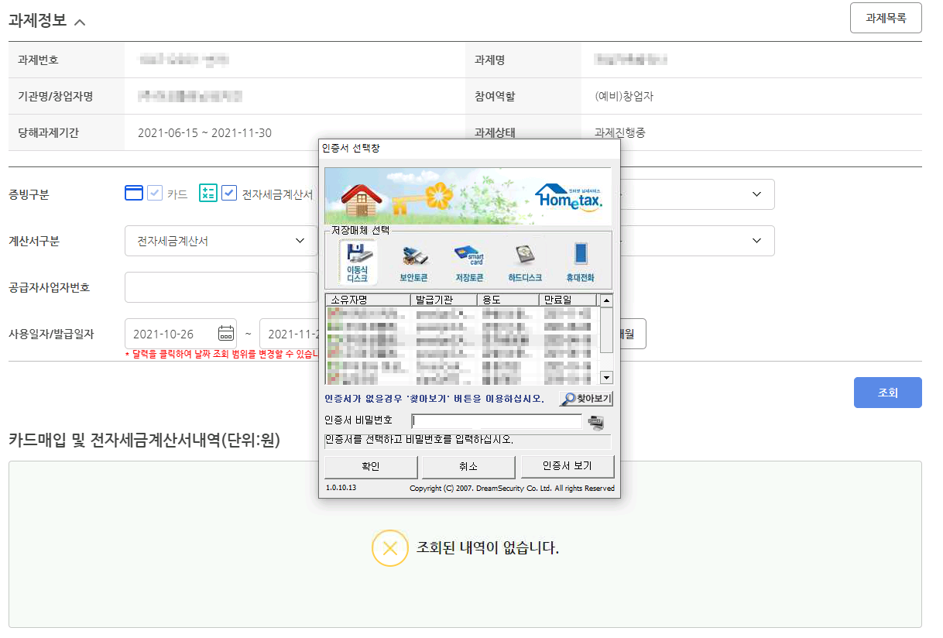
02. 사업비 등록
6. 사업비 집행 및 수행
2-2단계 : 전자세금계산서 등록(3/4)
카드 및 전자세금계산서 내역을 상세조회 합니다.
1
사업비 사용내역 등록
- 전자세금계산서 조회
- 인증서 선택창
- 인증서 비밀번호 입력
2
① 프로그램이 설치되면 인증서 선택창이 나타납니다.
② 과제에 대한 인증서를 선택한 후 비밀번호를 입력합니다.

Slide 11
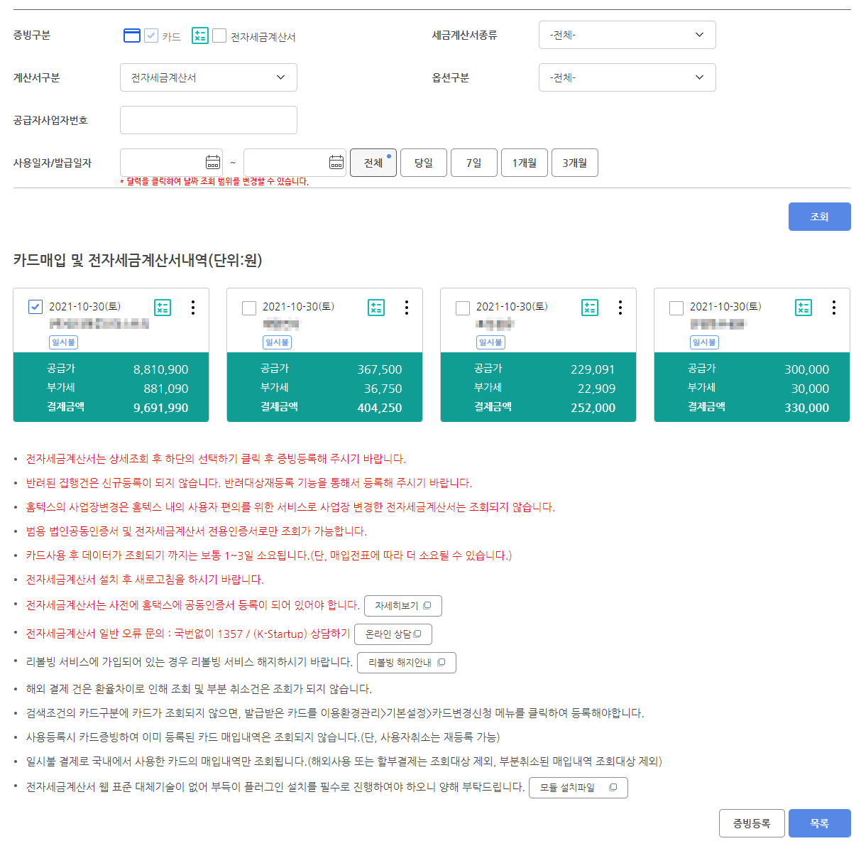
02. 사업비 등록
6. 사업비 집행 및 수행
2-2단계 : 전자세금계산서 등록(4/4)
카드 및 전자세금계산서 내역을 상세조회 합니다.
1
사업비 사용내역 등록
- 전자세금계산서 조회
- 증빙등록
2
① 인증확인이 되면 전자세금계산서 내역이 조회됩니다.
② 항목을 선택한 후 『증빙등록』 버튼을 누르면 해당 항목이 증빙내역에 등록됩니다.

Slide 12
02. 사업비 등록
6. 사업비 집행 및 수행
2-3단계 : 기타내역 등록 (1/11)
수행중인 과제에 대한 현금 및 카드 사용내역을 등록, 조회 합니다.
1
2
3
사업비 사용내역 등록
- 증빙내역 조회
① 증빙구분, 사용일자로 증빙내역을 조회할 수 있습니다.
② 증빙내역(단위:원) 은 전체 또는 ①번에서 선택하신 조건으로 조회됩니다.
③ 체크박스를 선택하시면 증빙내역에 있는 전체 항목이 선택됩니다.

Slide 13
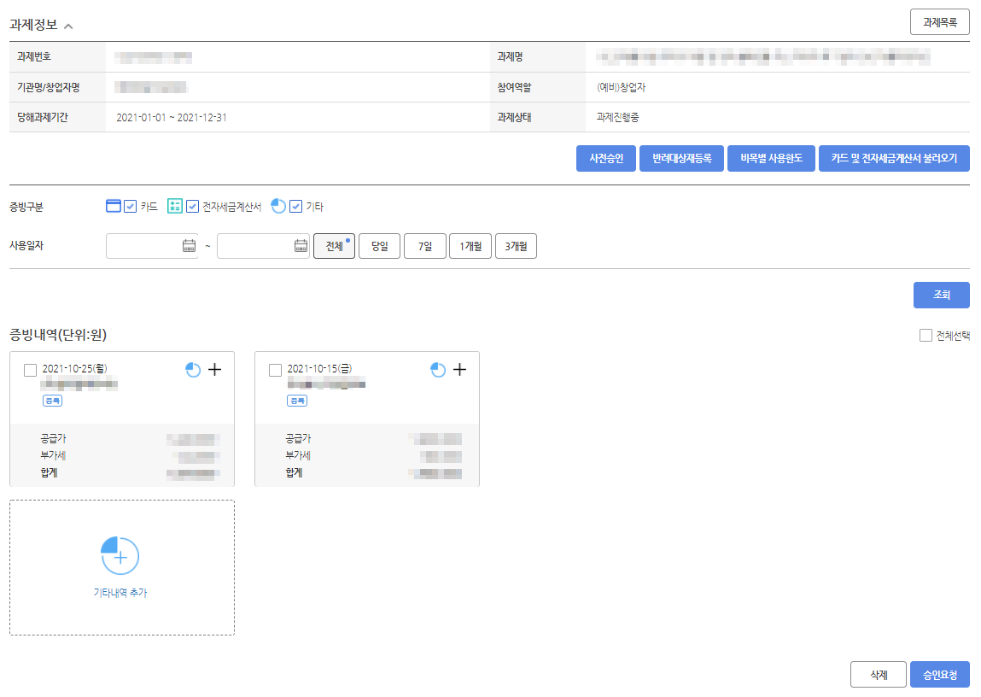
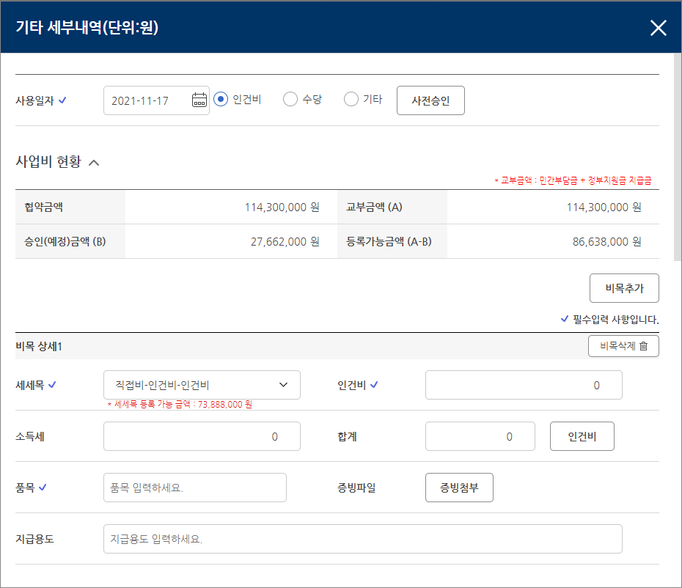
02. 사업비 등록
6. 사업비 집행 및 수행
2-3단계 : 기타내역 등록 (2/11)
수행중인 과제의 기타내역을 등록 합니다.
2
사업비 사용내역 등록
- 기타내역 추가
1
① 『기타내역 추가』 버튼을 누르면 기타 세부내역 등록 팝업이 나타납니다.
② 해당 과제의 사업비 현황을 확인할 수 있습니다.

Slide 14
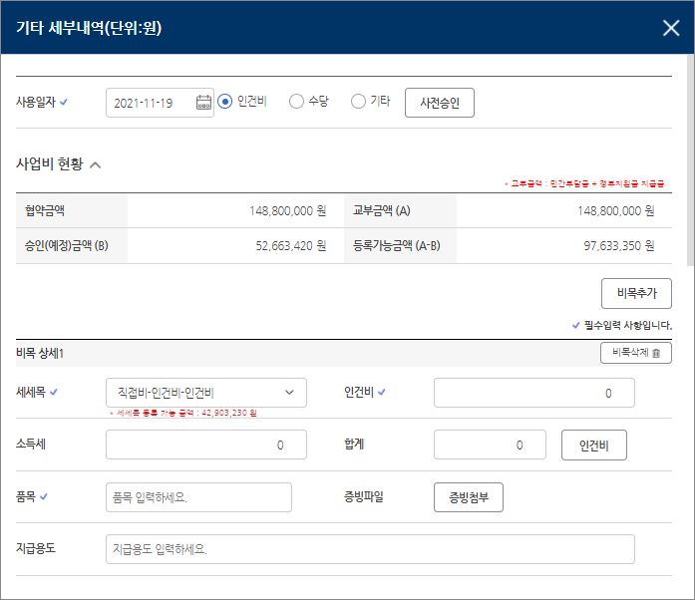
02. 사업비 등록
6. 사업비 집행 및 수행
2-3단계 : 기타내역 등록 (3/11)
수행중인 과제의 기타내역을 등록 합니다.
1
사업비 사용내역 등록
- 기타내역 추가
2
① 사용일자를 선택하신 후 등록하실 비목에 따라 인건비, 수당, 기타 중 하나를 선택합니다.
② 비목 상세에 등록하실 정보를 입력합니다.
* 세세목 등록 가능 금액 안에서 사업비 등록이 가능합니다.

Slide 15
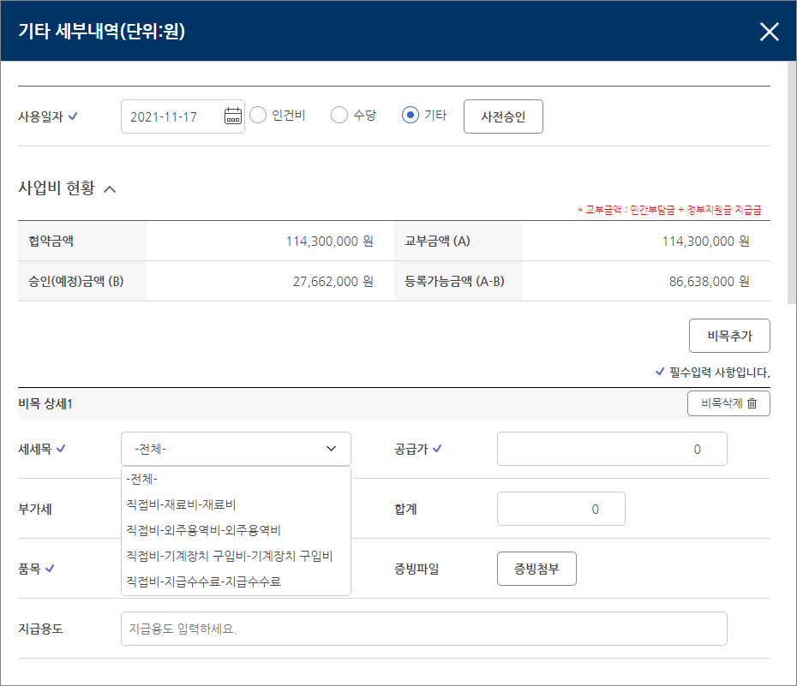
02. 사업비 등록
6. 사업비 집행 및 수행
2-3단계 : 기타내역 등록 (4/11)
수행중인 과제의 기타내역을 등록 합니다.
사업비 사용내역 등록
- 기타내역 추가
1
① 증빙파일이 필요한 과제는 『증빙첨부』 버튼을 클릭합니다.

Slide 16
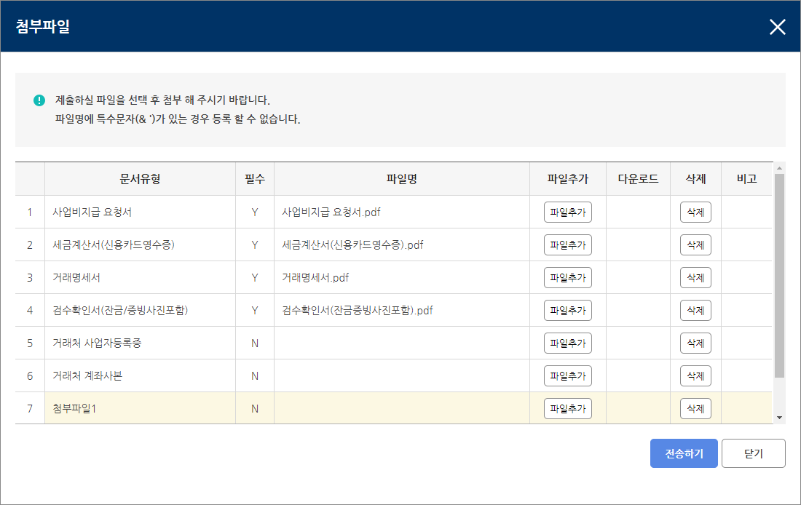
02. 사업비 등록
6. 사업비 집행 및 수행
2-3단계 : 기타내역 등록 (5/11)
수행중인 과제의 기타내역을 등록 합니다.
1
2
3
사업비 사용내역 등록
- 기타내역 추가
- 증빙첨부 추가
① 첨부파일 팝업창에서 필수항목에 “Y”로 되어있는 리스트는 파일추가를 해주셔야 합니다.
* 필수항목에 파일추가를 하지 않으면 기타내역은 등록되지 않습니다.
② 『파일추가』 버튼을 클릭하여 항목에 해당하는 첨부파일을 등록합니다.
③ 『삭제』 버튼을 클릭하면 첨부하신 파일이 삭제됩니다.
④ 『전송하기』 버튼을 클릭하면 파일이 전송되고 기타 세부내역 팝업창으로 돌아갑니다.

Slide 17
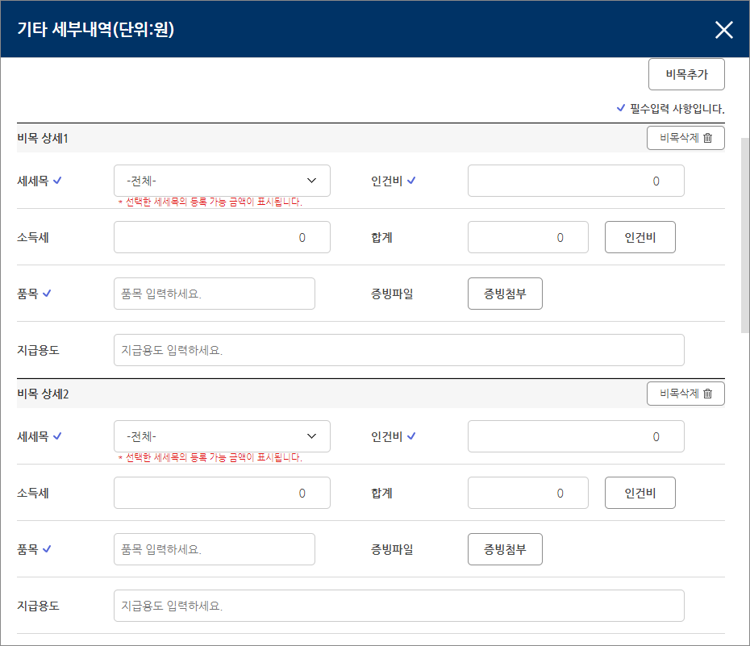
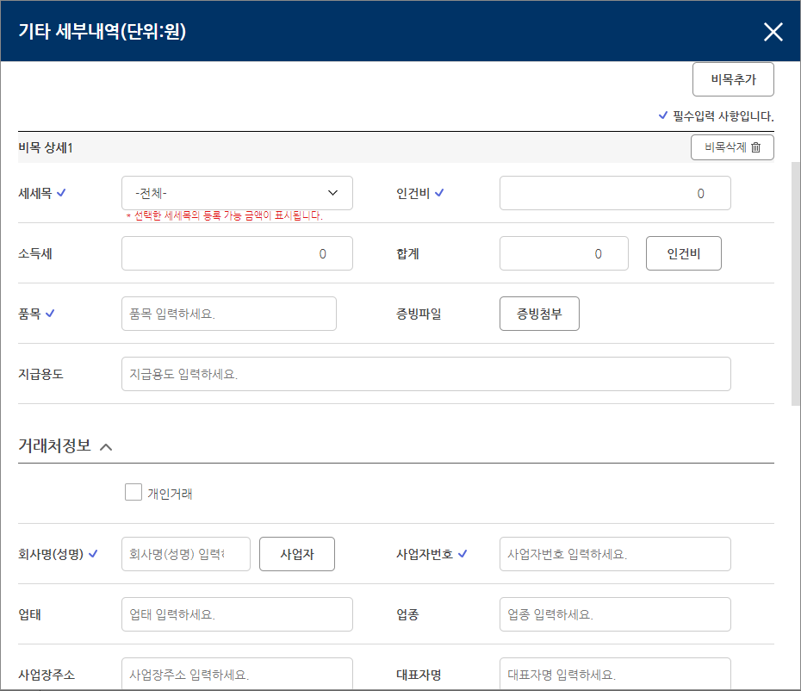
02. 사업비 등록
6. 사업비 집행 및 수행
2-3단계 : 기타내역 등록 (6/11)
수행중인 과제의 기타내역을 등록 합니다.
1
2
사업비 사용내역 등록
- 기타내역 추가
- 비목 추가(필요시)
① 비목을 추가해 입력하실 경우 『비목추가』 버튼을 클릭하면 비목 상세 항목이 추가됩니다.
* 비목을 추가해 입력하실 경우 세세목은 중복으로 선택이 불가능합니다.
② 『비목삭제』 버튼을 클릭하면 해당 항목이 삭제됩니다.

Slide 18
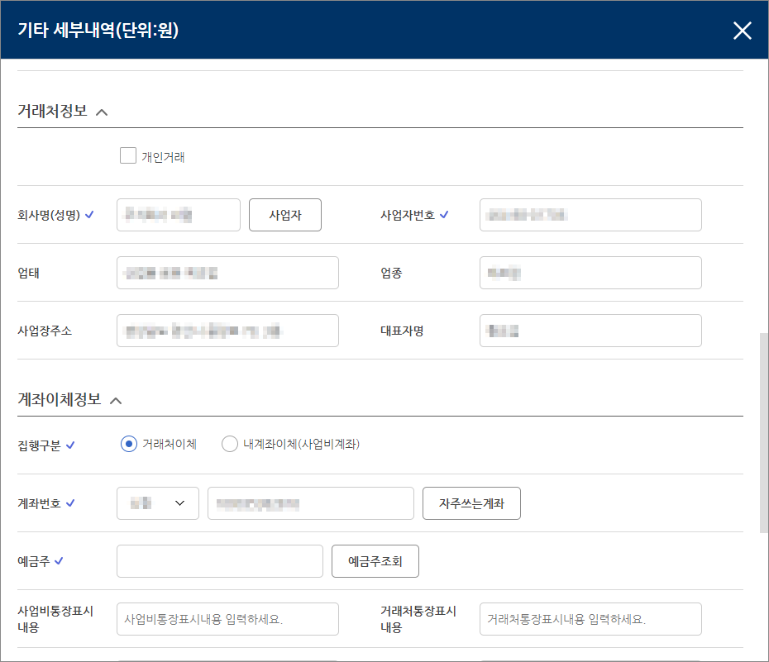
02. 사업비 등록
6. 사업비 집행 및 수행
2-3단계 : 기타내역 등록 (7/11)
수행중인 과제의 기타내역 등록 합니다.
1
2
사업비 사용내역 등록
- 기타내역 추가
① 사용하신 사업비의 거래처 정보를 입력합니다.
② 개인 거래이실 경우 개인거래 체크박스를 클릭하면 됩니다.
이메일, SMS 문자 수신동의 선택시 창업과 관련된 다양한 정보를 받아보실 수 있습니다.

Slide 19
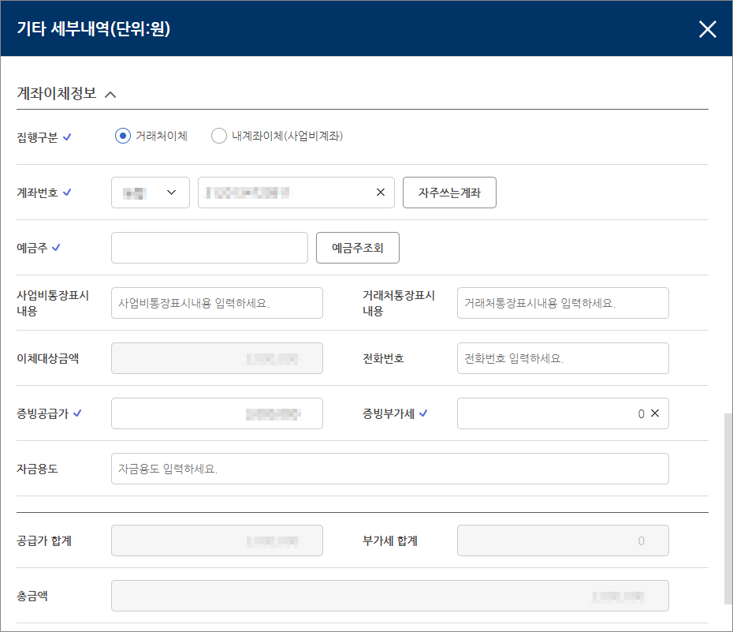
02. 사업비 등록
6. 사업비 집행 및 수행
2-3단계 : 기타내역 등록 (8/11)
수행중인 과제의 기타내역 등록 합니다.
1
2
사업비 사용내역 등록
- 기타내역 추가
① 사용하신 사업비의 계좌이체 정보를 입력합니다.
② 집행구분은 거래처이체와 내계좌이체(사업비계좌) 중 선택하시면 됩니다.

Slide 20
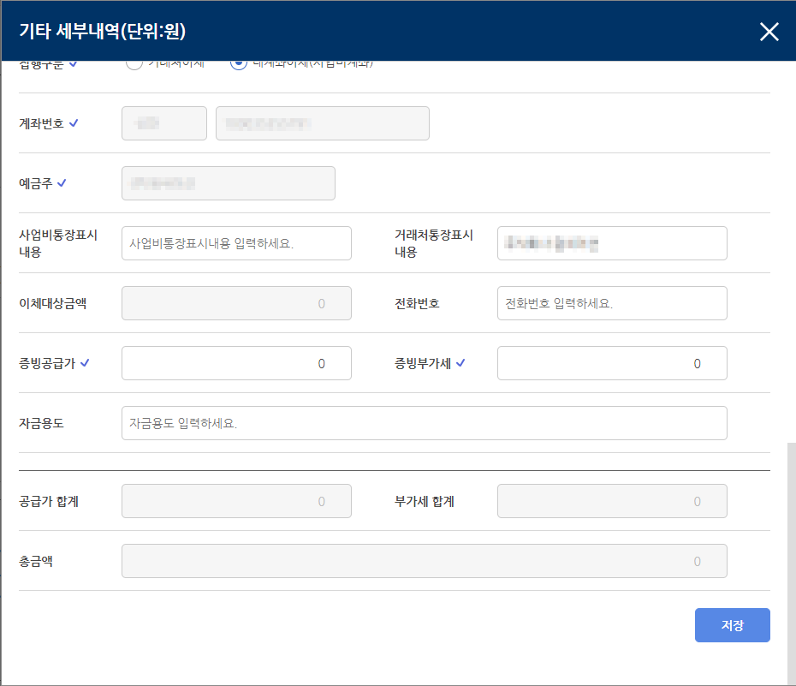
02. 사업비 등록
6. 사업비 집행 및 수행
2-3단계 : 기타내역 등록 (9/11)
수행중인 과제의 기타내역 등록 합니다.
사업비 사용내역 등록
- 기타내역 추가
1
① 기타 세부내역에 대한 정보를 다 입력한 후 『저장』 버튼을 클릭합니다.

Slide 21
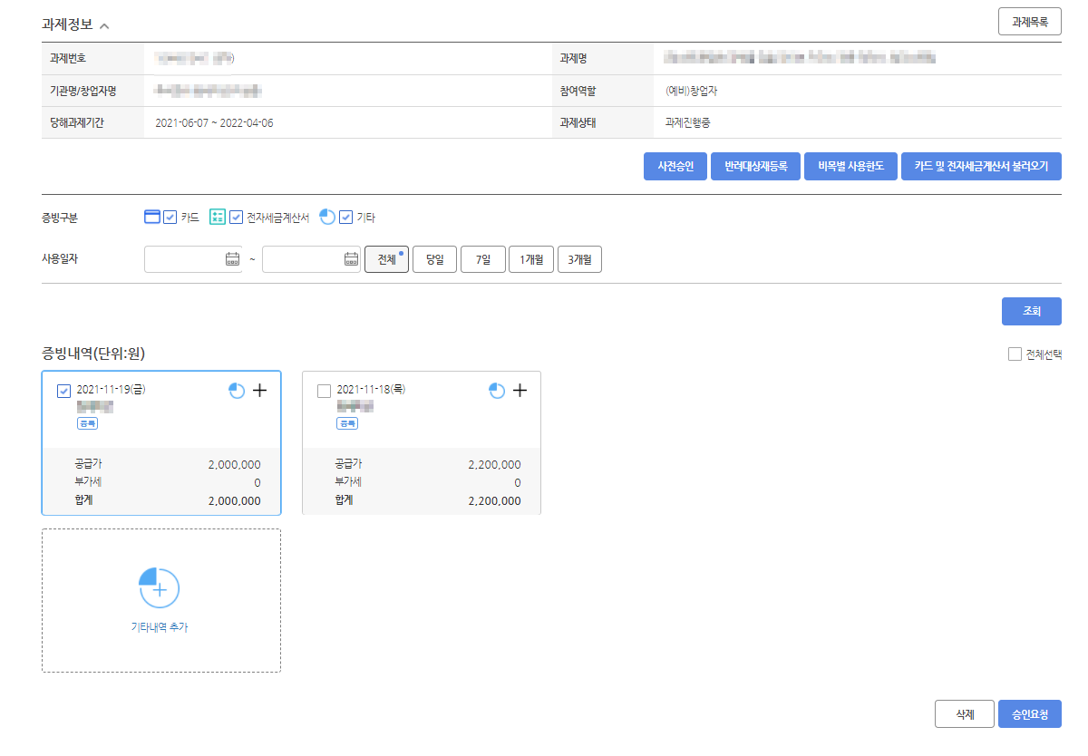
02. 사업비 등록
6. 사업비 집행 및 수행
2-3단계 : 기타내역 등록 (10/11)
수행중인 과제의 증빙내역에 대해 상세 조회 합니다.
사업비 사용내역 등록
- 기타 세부내역 조회
1
① 저장하신 증빙내역이 추가된 것을 확인합니다.

Slide 22
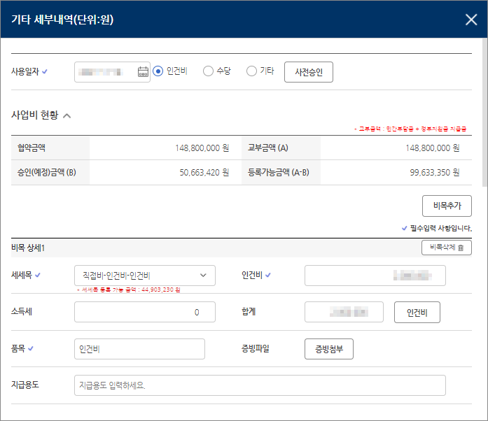
02. 사업비 등록
6. 사업비 집행 및 수행
2-3단계 : 기타내역 등록 (11/11)
2
수행중인 과제의 증빙내역에 대해 상세 조회 합니다.
사업비 사용내역 등록
- 기타 세부내역 조회
1
① 등록하신 증빙내역에서 『+』 버튼을 누르시면 해당 증빙내역에 대한 세부내역 팝업이 나타납니다.
② 세부내역 팝업을 보면 작성한 내용을 확인할 수 있고 수정이 가능 합니다.

Slide 23
02. 사업비 등록
6. 사업비 집행 및 수행
3단계 : 승인요청(등록완료)
수행중인 과제의 증빙내역에 대해 상세 조회 합니다.
사업비 사용내역 등록
- 증빙내역 승인요청
- 증빙내역 삭제
1
2
① 삭제하고 싶은 내역을 선택한 후 『삭제』 버튼을 클릭하면 해당 내역은 삭제됩니다.
② 증빙내역의 체크박스를 클릭하신 후 『승인요청』 버튼을 누르면 해당 증빙내역은 승인요청으로 처리됩니다.

Slide 24
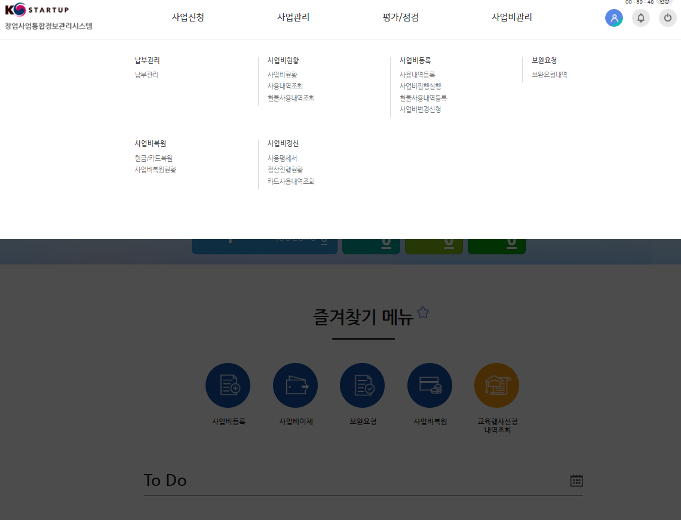
02. 사업비 등록
6. 사업비 집행 및 수행
4단계 : 승인요청 확인 (1/2)
증빙내역에서 승인요청하신 내역은 사용내역조회에서 확인합니다.
사업비 사용내역 조회
- 승인요청 확인
① 승인요청한 내역을 확인하기 위해 홈페이지 > 사업비관리 > 사용내역조회 메뉴를 클릭합니다.

Slide 25
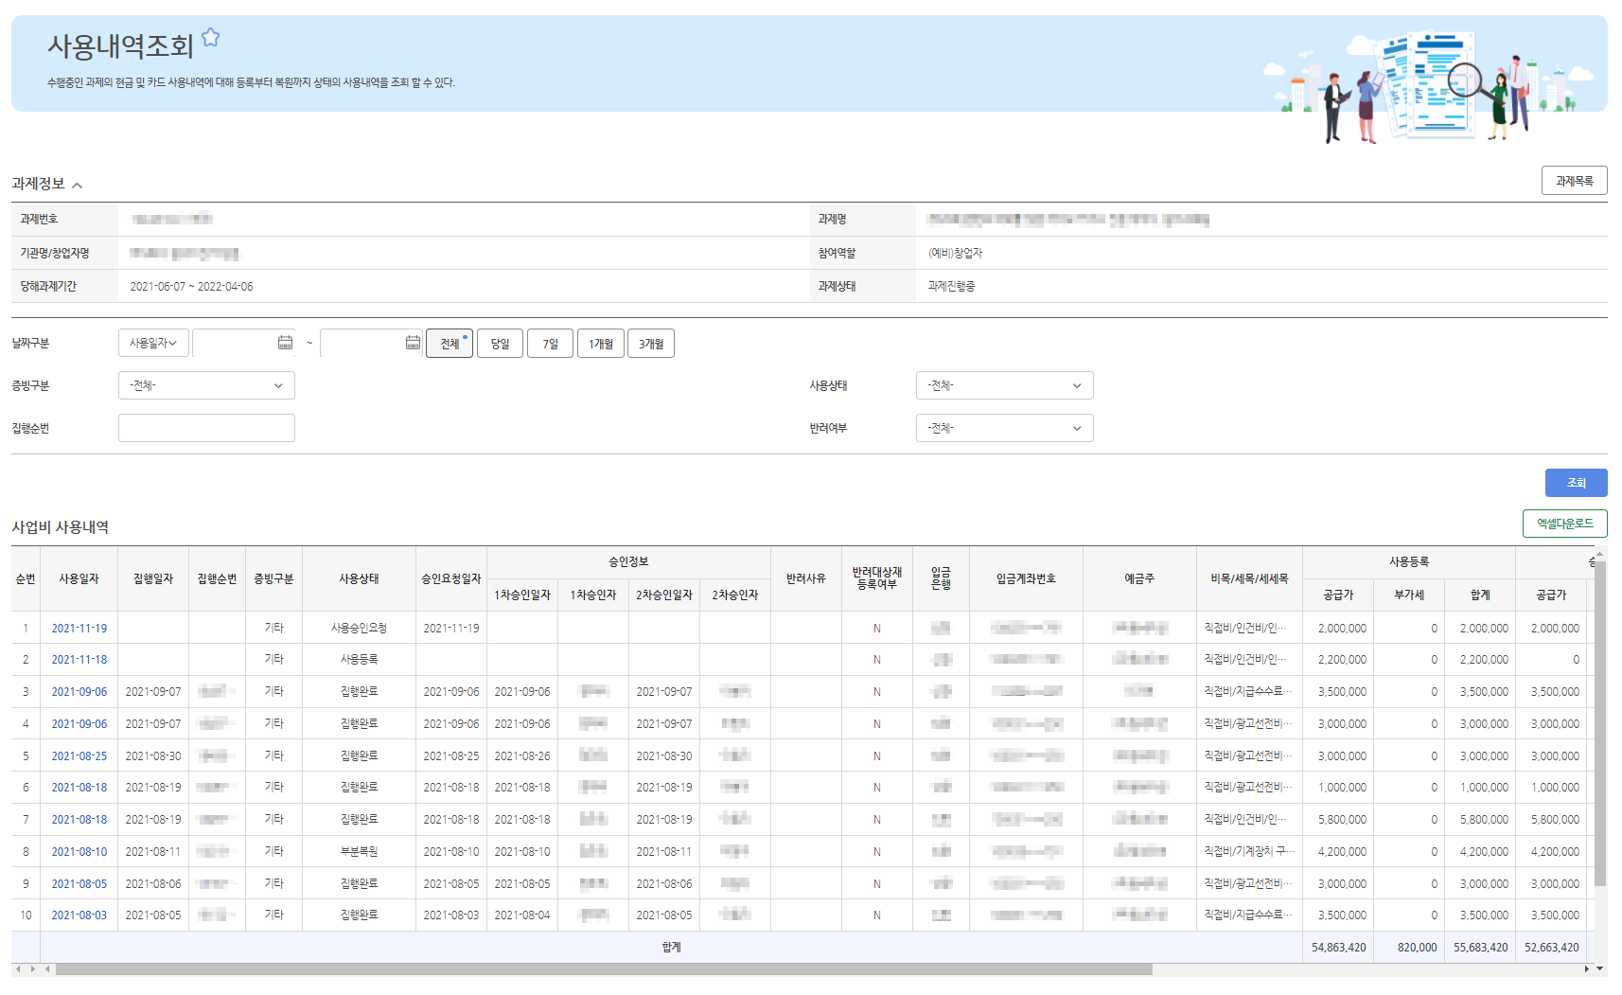
02. 사업비 등록
6. 사업비 집행 및 수행
4단계 : 승인요청 확인 (2/2)
증빙내역에서 승인요청하신 내역은 사용내역조회에서 확인합니다.
1
사업비 사용내역 조회
- 승인요청 확인
1
① 승인요청하신 항목은 사업비 사용내역에 사용상태가 사용승인요청으로 표시됩니다.
승인요청을 하지 않은 내역은 사용상태가 사용등록으로 표시됩니다.

